Slide 1


Slide 2
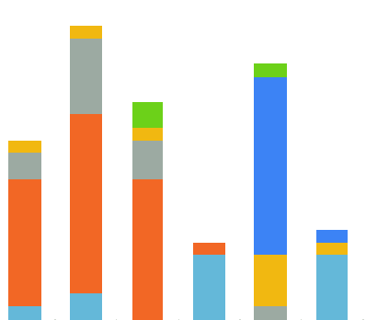
¿QUÉ ES UN GRÁFICO Y PARA QUÉ SIRVE?
UN GRÁFICO ES LA REPRESENTACIÓN DE DATOS NUMÉRICOS MEDIANTE UNA O MÁS LÍNEAS QUE PERMITEN HACER VISIBLE LA RELACIÓN ENTRE LOS DATOS.

Slide 3
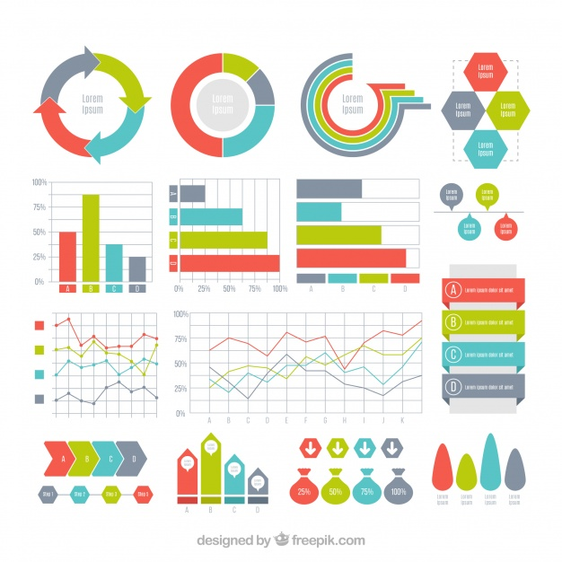
TIPOS DE GRÁFICOS
EXISTEN DIVERSOS TIPOS DE GRÁFICAS, APLICÁNDOSE UNAS U OTRAS SEGÚN SEAN LAS NECESIDADES DE CADA EMPRESA Y LO QUE SE QUIERA HACER O REPRESENTAR CON ESTOS MISMOS.

Slide 4

GRÁFICO DE BARRAS
EL MÁS CONOCIDO Y UTILIZADO DE TODOS LOS TIPOS DE GRÁFICOS ES EL GRÁFICO O DIAGRAMA DE BARRAS.

Slide 5
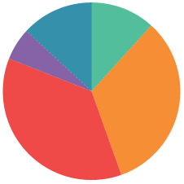
GRÁFICO CIRCULAR
EN ESTE CASO LOS DATOS SE REPRESENTAN MEDIANTE LA DIVISIÓN DE UN CÍRCULO, SE DIVIDIRÁ EN EL NÚMERO DE VALORES QUE CONTENGA LA VARIABLE INVESTIGADA Y TENIENDO UN TAMAÑO PROPORCIONAL DEL TOTAL DE LOS DATOS.

Slide 6
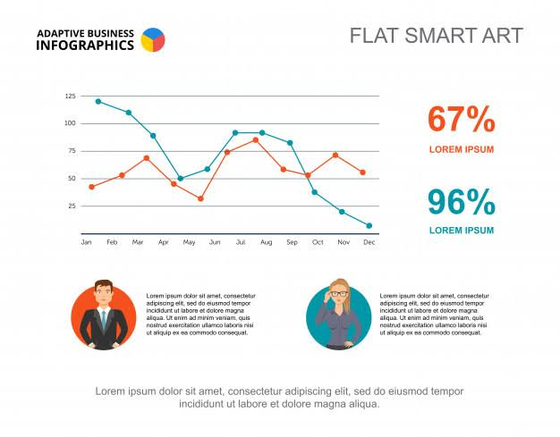
GRÁFICO DE LÍNEAS
SE EMPLEAN LÍNEAS PARA DELIMITAR EL VALOR DE UNA VARIABLE DEPENDIENTE RESPECTO A OTRA INDEPENDIENTE.

Slide 7

¿CUÁNDO USAR DE BARRAS, PASTELES O DE LÍNEA?

Slide 8
GRÁFICO DE BARRAS
CUANDO SE PRETENDE REPRESENTAR INFORMACIÓN AGRUPADA POR CATEGORÍAS PRINCIPALMENTE.

Slide 9
GRÁFICO CIRCULAR
SE UTILIZA CUANDO SE QUIERE REPRESENTAR LA PROPORCIÓN DE ALGUNA VARIABLE, SE ACONSEJA UTILIZAR ESTE TIPO DE GRÁFICOS CUANDO SON MÁXIMO TRES VARIABLES.

Slide 10
GRÁFICO DE LÍNEAS
SE UTILIZARÁN PARA VER EL COMPORTAMIENTO A TRAVÉS DEL TIEMPO DE UNA VARIABLE CON RELACIÓN A OTRA.

Slide 11
5
PASOS PARA UNA
BUENA GRÁFICA
1
Escoge un tipo de
gráfica correcto
2
Elimina lo que no
necesitas
3
Resalta lo
importante
4
Piensa como
diseñador
5
Cuenta una Historia

Slide 12


FACEBOOK.COM/ESCUELAUNILINE

